Slide 1
과목_학년학기_단원 | suh_h_0401_04
차시명 | 11~12 단원을 마무리해요
파일명 | suh_h_0401_04_1112
검토 | 담당
수학팀 | 박종민
문서 HISTORY
번호 | 버전 | 문서 작성일 | 내용 비고 | 작성자 (내선번호) | 검토자
1 | V 1.0 | 2022.2.4 | 문서 발생 | 김범수
2 | V 1.0 | 2022.3.5. | 1차 검수 |  | 박종민
3 | V 2.0 | 2022.03.07 | 2차 검수 |  | 김예림
4
5
6
7
8
9
10
11

Slide 2
학습 단계 | 자료명 |  | 프레임 수 | 교과서 정보 | 파일명 | 자료 형태
도입 | 나만의 수학 만들기 | [나만의 수학 만들기] 나의 모양 만들기 | 1 | 수학 104쪽, 수학 익힘 72~73쪽 | suh_h_0401_04_1112_101_1.html | Html5
도입 | 학습 목표 | 이번 시간에 배울 내용 | 1 |  | suh_h_0401_04_1112_102_1.html | Html5
전개 | 문제 | 문제 1 | 1 | 수학 105쪽, 수학 익힘 72~73쪽 | suh_h_0401_04_1112_201_1.html | Html5
전개 | 문제 | 문제 2 | 1 | 수학 105쪽, 수학 익힘 72~73쪽 | suh_h_0401_04_1112_202_1.html | Html5
전개 | 문제 | 문제 3 | 1 | 수학 105쪽, 수학 익힘 72~73쪽 | suh_h_0401_04_1112_203_1.html | Html5
전개 | 문제 | 문제 4 | 1 | 수학 106쪽, 수학 익힘 72~73쪽 | suh_h_0401_04_1112_204_1.html | Html5
전개 | 문제 | 문제 5 | 1 | 수학 107쪽, 수학 익힘 72~73쪽 | suh_h_0401_04_1112_205_1.html | Html5
정리 | 스스로 평가 | [스스로 평가해 볼까요] | 1 | 수학 107쪽, 수학 익힘 72~73쪽 | suh_h_0401_04_1112_301_1.html | Html5
정리 | 차시 예고 | 다음 시간에 배울 내용 | 1 |  | suh_h_0401_04_1112_302_1.html | Html5
총 프레임 수 |  |  | 9

Slide 3
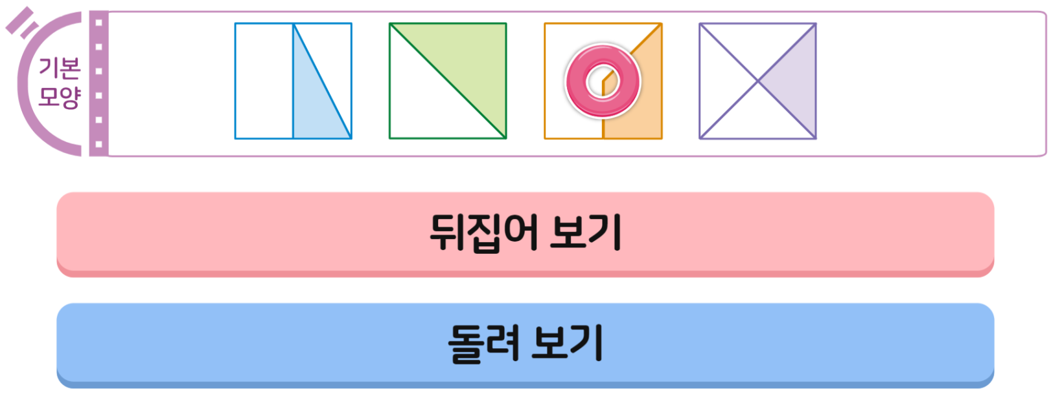
4-1
4. 평면도형의 이동
suh_h_0401_04_1112_101_1
11~12 단원을 마무리해요
Θ Description & Function
기본 모양에서 나의 모양을 하나 정하여 다음 활동을 해 봅시다.
전자저작물 그대로 삽입. 4_7_01.html 한대희 4-1 지도서\app\resource\contents\lesson04\ops\4
#1
삽화 파일명 | 4_finish_arrange_01.svg / 4_finish_arrange_shape_1.svg ~ 4_finish_arrange_shape_4.svg 한대희 수학 4-1 지도서\app\resource\contents\lesson04\ops\4\images\4_finish_arrange

Slide 4

4-1
4. 평면도형의 이동
suh_h_0401_04_1112_102_1
11~12 단원을 마무리해요
Θ Description & Function
#1
[이번 시간에 배울 내용]
준비물 클릭 시 박스 나타남. 엑스 버튼으로 닫기.
1
이번 시간에는 무엇을 배울까요?
평면도형의 밀기, 뒤집기, 돌리기 활동을 통하여 그 변화를 이해할 수 있습니다.
평면도형의 이동을 이용하여 규칙적인 무늬를 꾸밀 수 있습니다.
#2
자

Slide 5
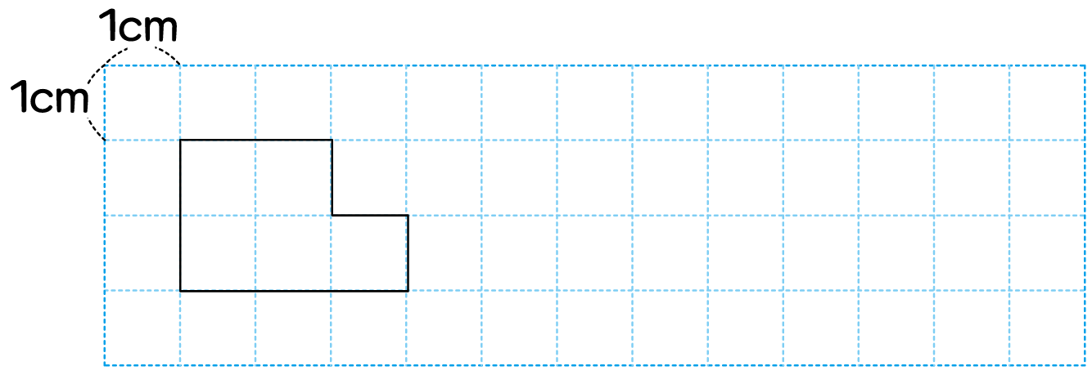
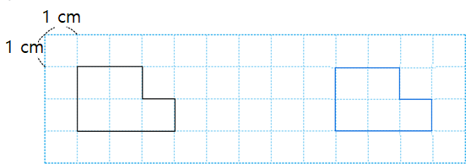


4-1
4. 평면도형의 이동
suh_h_0401_04_1112_201_1
11~12 단원을 마무리해요
Θ Description & Function
1
도형을 오른쪽으로 8 cm 밀었을 때의 도형을 그려 보세요.
풀이 확인 팝업창(다음 슬라이드)
답 칸 클릭하면 답 나타남. 정답 확인 버튼은 정답 가리기로 토글 됨.
텍스트 직접 삽입.
<정답 이미지>
#3
1 cm
1 cm
#1
#2
삽화 파일명 | 73.Jpg 한대희 수학 4-1 지도서\app\resource\data\04\교수 학습 자료\도형 그림 자료

Slide 6
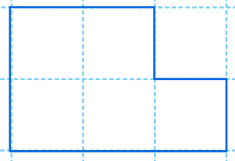
4-1
4. 평면도형의 이동
suh_h_0401_04_1112_201_1
11~12 단원을 마무리해요
Θ Description & Function
1
도형을 오른쪽으로 8 cm 밀었을 때의 도형을 그려 보세요.
< 풀이 확인 클릭 시 나타나는 화면>
1 cm
1 cm
풀이
도형을 오른쪽으로 밀었을 때의 모양은 처음 도형과 같습니다.

Slide 7
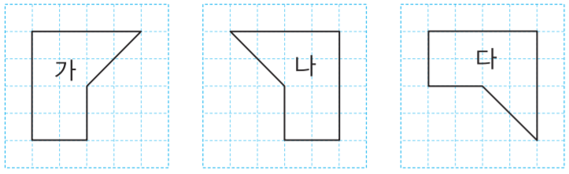



4-1
4. 평면도형의 이동
suh_h_0401_04_1112_202_1
11~12 단원을 마무리해요
Θ Description & Function
2
가 도형을 움직였더니 나, 다 도형과 같았습니다. 어떻게 움직였는지 표 하세요.
OX 기능
지시문 - 볼드 : ( ) 안, 클릭
이너 버튼(페이지 2개)
답 칸 클릭하면 답 나타남. 정답 확인 버튼은 정답 가리기로 토글 됨.
삽화에 텍스트 삽입.
#1
가 도형을 오른쪽으로 ( 밀면 , 뒤집으면 ) 나 도형이 됩니다.
#2
( ) 안을 클릭하세요.
#5
가
나
다
#3
#4
삽화 파일명 | 74.Jpg 한대희 수학 4-1 지도서\app\resource\data\04\교수 학습 자료\도형 그림 자료

Slide 8
4-1
4. 평면도형의 이동
suh_h_0401_04_1112_202_1
11~12 단원을 마무리해요
Θ Description & Function
2
가 도형을 움직였더니 나, 다 도형과 같았습니다. 어떻게 움직였는지 표 하세요.
OX 기능 - 빨간 색으로 정답 원
지시문 - 볼드 : ( ) 안, 클릭
답 칸 클릭하면 답 나타남. 정답 확인 버튼은 정답 가리기로 토글 됨.
삽화에 텍스트 삽입.
#1
가 도형을 (시계 방향 , 시계 반대 방향)으로 (90˚, 180˚, 270˚, 360˚) 만큼 돌리면 다 도형이 됩니다.
#1
#2
( ) 안을 클릭하세요.
#4
가
나
다
#3
삽화 파일명 | 74.Jpg 한대희 수학 4-1 지도서\app\resource\data\04\교수 학습 자료\도형 그림 자료

Slide 9
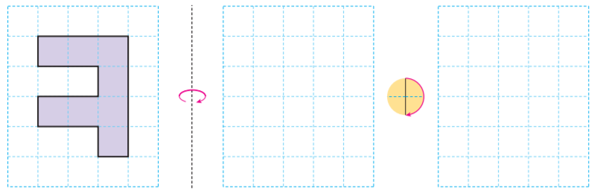

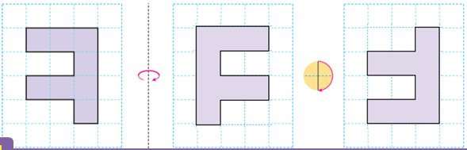
4-1
4. 평면도형의 이동
suh_h_0401_04_1112_203_1
11~12 단원을 마무리해요
Θ Description & Function
3
도형을 오른쪽으로 뒤집고 시계 방향으로 180˚만큼 돌렸을 때의 도형을 각각 그려 보세요.
풀이 확인 팝업창(다음 슬라이드)
답 칸 클릭하면 답 나타남. 정답 확인 버튼은 정답 가리기로 토글 됨.
손가락 약물 사용. - 클릭 시 오른쪽 내용 나타남. <전자저작물 참고> 4_7_04.html 한대희 4-1 지도서\app\resource\contents\lesson04\ops\4
<정답 이미지>
#3
#3
#1
#2
삽화 파일명 | 75.Jpg 한대희 수학 4-1 지도서\app\resource\data\04\교수 학습 자료\도형 그림 자료

Slide 10
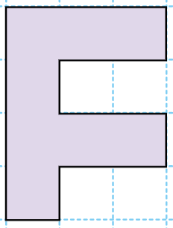
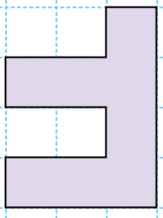
4-1
4. 평면도형의 이동
suh_h_0401_04_1112_203_1
11~12 단원을 마무리해요
Θ Description & Function
3
도형을 오른쪽으로 뒤집고 시계 방향으로 180˚만큼 돌렸을 때의 도형을 각각 그려 보세요.
풀이
도형의 오른쪽과 왼쪽이 서로 바뀐 도형을 다시 도형의 위쪽 부분이 아래쪽으로 바뀌도록 그립니다.

Slide 11

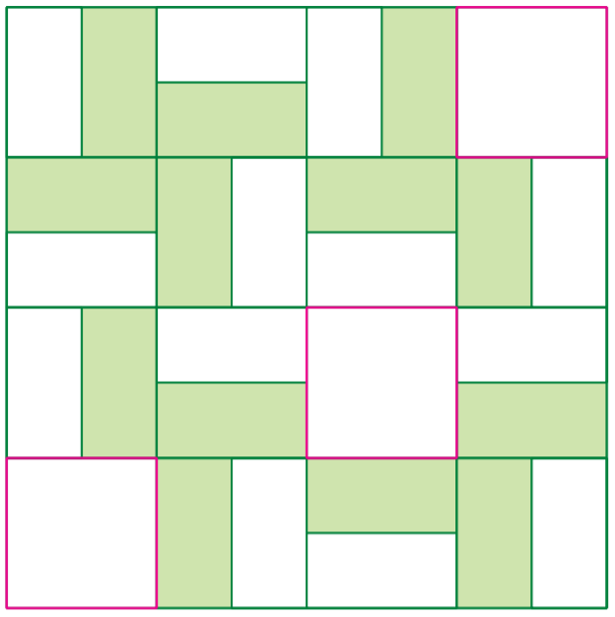
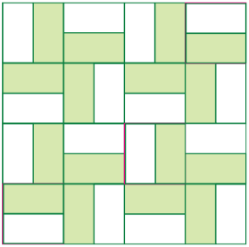
4-1
4. 평면도형의 이동
suh_h_0401_04_1112_204_1
11~12 단원을 마무리해요
Θ Description & Function
4
모양을 이용하여 규칙적인 무늬를 만들었습니다. 물음에 답해 보세요.
이너 버튼 (페이지 2개)
답 칸 클릭하면 답 나타남. 정답 확인 버튼은 정답 가리기로 토글 됨.
손가락 약물 사용. - 클릭 시 각 영역의 정답이 나타남.
<정답 이미지>
빈칸을 채워 무늬를 완성해 보세요.
#3
#1
#2
삽화 파일명 | 78.Jpg / 77.jpg 한대희 수학 4-1 지도서\app\resource\data\04\교수 학습 자료\도형 그림 자료

Slide 12



4-1
4. 평면도형의 이동
suh_h_0401_04_1112_204_1
11~12 단원을 마무리해요
Θ Description & Function
4
모양을 이용하여 규칙적인 무늬를 만들었습니다. 물음에 답해 보세요.
예 약물은 정답 칸 안에 있음. - 정답 칸 클릭 시 나타남.
답 칸 클릭하면 답 나타남. 정답 확인 버튼은 정답 가리기로 토글 됨.
무늬가 만들어진 규칙을 설명해 보세요.
모양을
#1
시계 방향으로 90˚만큼 돌리는 것을 반복해서 모양을 만들고, 그 모양을 오른쪽과 아래쪽으로 밀면서 무늬를 만들었습니다.
#1
시계 반대 방향으로 90˚만큼 돌리는 것을 반복해서 모양을 만들고, 그 모양을 오른쪽과 아래쪽으로 밀면서 무늬를 만들었습니다.
#2
삽화 파일명 | 78.Jpg 한대희 수학 4-1 지도서\app\resource\data\04\교수 학습 자료\도형 그림 자료

Slide 13

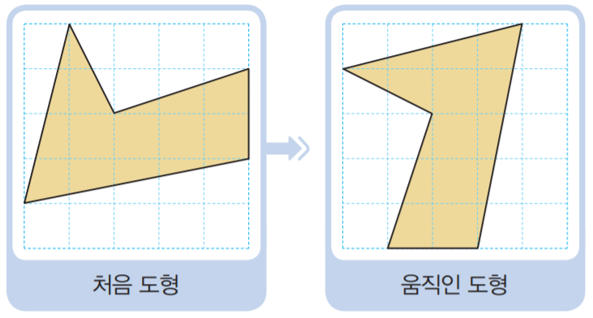


4-1
4. 평면도형의 이동
suh_h_0401_04_1112_205_1
11~12 단원을 마무리해요
Θ Description & Function
5
에서 알맞은 것을 골라 도형을 움직인 방법을 2가지 써 보세요.
화살표 약물
답 칸 클릭 시 함께 나타남. 처음에는 안 보임.
이너 버튼(페이지 2개)
답 칸 클릭하면 답 나타남. 정답 확인 버튼은 정답 가리기로 토글 됨.
오른쪽, 왼쪽, 위쪽, 아래쪽,
시계 방향, 시계 반대 방향,
90˚, 180˚, 270˚,
밀기, 뒤집기, 돌리기
#1
처음 도형
움직인 도형
#2
방법 1
#2
도형을 (으)로 뒤집고 시계 반대 방향으로 ˚만큼 돌렸습니다.
왼쪽
90
#3
#4
삽화 파일명 | 79.Jpg 한대희 수학 4-1 지도서\app\resource\data\04\교수 학습 자료\도형 그림 자료

Slide 14
4-1
4. 평면도형의 이동
suh_h_0401_04_1112_205_1
11~12 단원을 마무리해요
Θ Description & Function
5
에서 알맞은 것을 골라 도형을 움직인 방법을 2가지 써 보세요.
화살표 약물
약물 사용
예 약물 사용. - 처음부터 나타나지 않음. - 정답 칸 클릭 시 나타남.
답 칸 클릭하면 답 나타남. 정답 확인 버튼은 정답 가리기로 토글 됨.
오른쪽, 왼쪽, 위쪽, 아래쪽,
시계 방향, 시계 반대 방향,
90˚, 180˚, 270˚,
밀기, 뒤집기, 돌리기
#1
처음 도형
움직인 도형
#2
방법 2
#3
도형을 오른쪽(왼쪽)으로 뒤집고 시계 방향으로 270˚ 만큼 돌리기 했습니다.
#4
삽화 파일명 | 79.Jpg 한대희 수학 4-1 지도서\app\resource\data\04\교수 학습 자료\도형 그림 자료

Slide 15

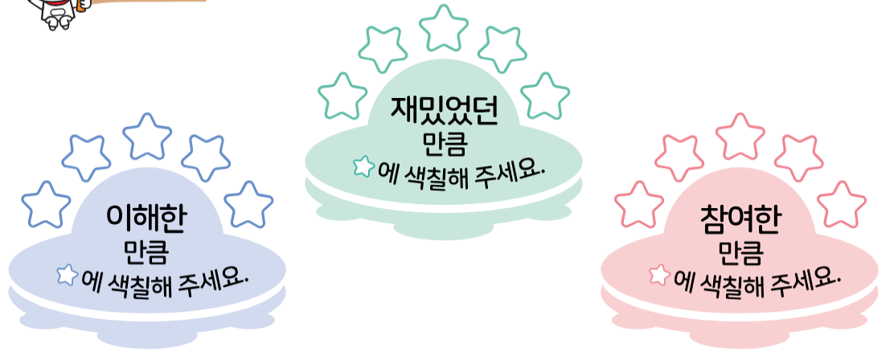
4-1
4. 평면도형의 이동
suh_h_0401_04_1112_301_1
11~12 단원을 마무리해요
Θ Description & Function
#1
[스스로 평가해 볼까요] 텍스트 수정
[아이콘 참고 개발물]
https://cdata2.tsherpa.co.kr/tsherpa/MultiMedia/Flash/2020/curri/index.html?flashxmlnum=yrhj07&classa=A8-C1-41-MM-MM-04-02-08-0-0-0-0&classno=MM_41_04/suh_0401_01_0008/suh_0401_01_0008_302_1.html
2. 클릭 시 클릭음 있음.
오늘 학습한 내용을 떠올려 보고, 스스로 평가해 봅시다.
재밌었던
만큼
에 색칠해 주세요.
#2
이해한
만큼
에 색칠해 주세요.
참여한
만큼
에 색칠해 주세요.
삽화 파일명 | 이미지 위에 텍스트 새로 쓰기 한대희(2022)/4-1/3_002_2015개정/수학%204-1%20지도서/app/resource/contents/lesson01/ops/1/1_8_11.html

Slide 16

4-1
4. 평면도형의 이동
suh_h_0401_04_1112_302_1
11~12 단원을 마무리해요
Θ Description & Function
#1
[다음 시간에 배울 내용]
1
다음 시간에는 무엇을 배울까요?
재밌게 놀이를 해요 (고장 난 수도관 교체하기)
108~109쪽

